Slide 1
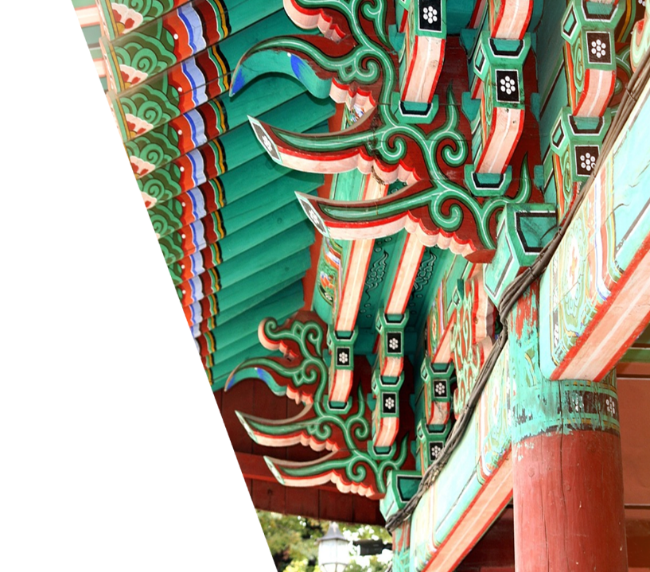

Review of
Level 1
Lesson 3
이원희 선생님
Wonhee Lee

Slide 2
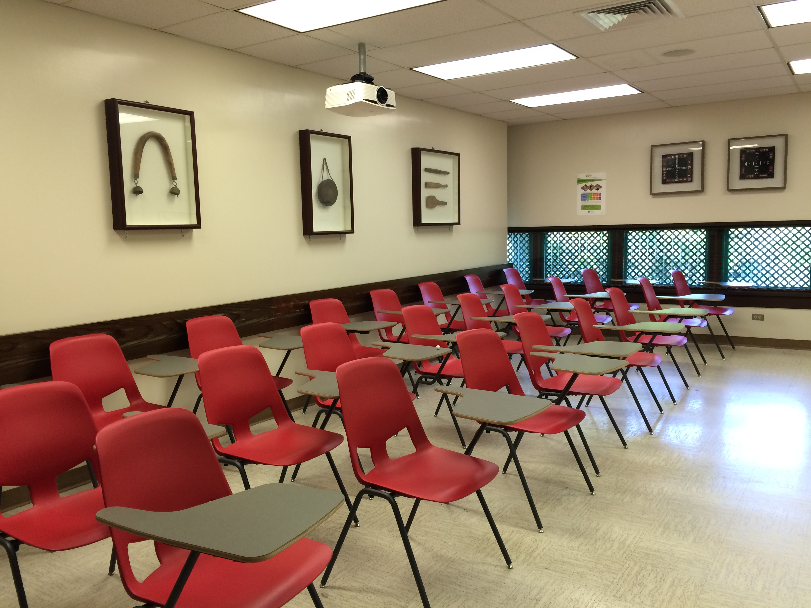

3과 한국어 수업 [Korean Language Class]

Slide 3

Conversation 1 | New Words
NOUN
경제학 economics
교과서 textbook
교실 classroom
내일 tomorrow
반 class
사전 dictionary
수업 course; class
시간 1. time
여자 woman
오늘 today
우산 umbrella
질문 question
집 home, house
친구 friend
컴퓨터 computer
PRONOUN
누구 who (누구+가=누가)
VERB
인사하다 to greet
읽다 to read
ADJECTIVE
없다 1. to not be (existence);
2. to not have
있다 2. to have
재미있다 to be interesting, fun
CONJUNCTION
그런데 1. but, however
SUFFIX
~(으)세요 honorific polite ending

Slide 4
Conversation 1 (1) | New Words
NOUN
경제학 economics
교과서 textbook
교실 classroom
내일 tomorrow
반 class
사전 dictionary
수업 course; class
시간 time
여자 woman
오늘 today
우산 umbrella
질문 question
집 home, house
친구 friend
컴퓨터 computer

Slide 5
Conversation 1 (2) | New Words
PRONOUN
누구 who (누구+가=누가)
VERB
인사하다 to greet
읽다 to read
ADJECTIVE
없다 1. to not be (existence);
2. to not have
있다 1. to be (existence);
2. to have
재미있다 to be interesting, fun
CONJUNCTION
그런데 1. but, however, by the way
SUFFIX
~(으)세요 honorific polite ending

Slide 6
Conversation 1 (무슨 뜻이에요?) | New Words
NOUN
경제학
교과서
교실
내일
반
사전
수업
시간
여자
오늘
우산
질문
집
친구
컴퓨터
PRONOUN
누구
VERB
인사하다
읽다
ADJECTIVE
없다
있다
재미있다
CONJUNCTION
그런데
SUFFIX
~(으)세요

Slide 7
Conversation 1 | 오늘 수업 있으세요?
제니: 마이클 씨, 오늘 수업 있으세요?
마이클: 네, 한국어 수업이 있어요. 제니 씨는요?
제니: 오늘은 수업이 없어요.
그런데, 내일은 경제학 수업이 있어요.
한국어 수업은 재미있어요?
마이클: 네, 아주 재미있어요. 그리고 선생님도 좋으세요.
제니: 선생님이 누구세요?
마이클: 이민수 선생님이세요.
제니: 한국어 반에 학생이 많아요?
마이클: 네, 많아요.

Slide 8
Conversation 1 | New Expressions
Referring to days:
Today
Yesterday
Tomorrow
어제
오늘
내일

Slide 9
Conversation 1 | New Expressions
제니: 마이클 씨, 오늘 수업 있으세요?
마이클: 네, 한국어 수업이 있어요.
제니 씨는 오늘 수업 있으세요?
제니 씨는요?
(How about you, Jenny?)

Slide 10
G3.1 | Expressing possession: N이/가 있어요/없어요
possession: to have/to not have
When used as ‘to have/to not have’, 있다/없다 are usually preceded by [Noun +이/가].
질문이 있어요.
(I have a question.)
숙제가 없어요.
(I don’t have homework.)

Slide 11
연습 Practice | Expressing possession: N이/가 있어요/없어요
경제학 economics
교과서 textbook
교실 classroom
사전 dictionary
수업 course; class
시간 1. time 2. hour
우산 umbrella
질문 question
집 home, house
친구 friend
컴퓨터 computer
질문이 있어요/없어요.
(I have a question.)
Consonant ending
____이 있어요/없어요.
숙제가 있어요/없어요.
(I don’t have homework.)
Vowel ending
_____가 있어요/없어요.

Slide 12
Review The polite ending ~아요/어요
Verb stem
last vowel ㅏ or ㅗ:
Others :
…아요
…어요

Slide 13

G2.5 | The polite ending ~아요/어요
같이 연습해요.
(Let’s practice together.)
vowel ㅏ or ㅗ: …아요
Others : …어요
좋다
많다
앉다
넓다
맛있다
좋아요
많아요
앉아요
넓어요
맛있어요

Slide 14
G2.5 | The polite ending ~아요/어요
가다
크다
숙제하다
싸다
이다
어떻다
괜찮다
아니다
가요
커요
숙제해요
싸요
이에요/예요
어때요
괜찮아요
아니에요

Slide 15
G3.2 | The honorific ending ~(으)세요
The suffix ~(으)세요 is an honorific form of ~아요/어요. It is a combination of the honorific marker ~(으)시 and the polite ending ~어요, that is, [~(으)시+어요 = ~(으)세요].
Conjugation
C+으세요
V+세요

Slide 16
G3.2 | The honorific ending ~(으)세요
Requesting an action typically takes the honorific ending ~(으)세요 to show respect for the listener.
Dictionary Form | ~(으)세요
가다 | 가세요
앉다 | 앉으세요
인사하다 | 인사하세요
읽다 | 읽으세요
Please go.
Please sit.
Please greet.
Please read.

Slide 17
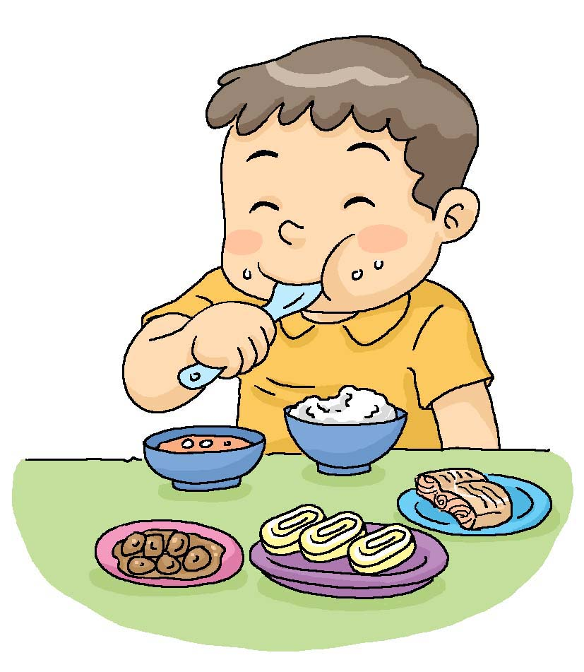
G3.2 | The honorific ending ~(으)세요
C+으세요
V+세요
가다
하다
읽다
쓰다
앉다
가세요
하세요
읽으세요
쓰세요
앉으세요
먹다
→
드세요

Slide 18
G3.2 | The honorific ending ~(으)세요
이다
Polite Ending
Honorific Ending
C+이에요
V+예요
C+이세요
V+세요

Slide 19
G3.2 | The honorific ending ~(으)세요
The honorific ending of 있다
Possession
Existence
있으세요
계세요
있으세요
possession
1) 선생님, 책이 ________?
2) 선생님이 집에 ________.
계세요
existence

Slide 20
Conversation 2 | New Words
NOUN
공부(하다) study
남자 man
시험 text, exam
역사 history
주스 juice
텔레비전 television
VERB
마시다 to drink
만나다 to meet
보다 to see, look, watch
지내다 to get along
CONJUNCTION
그래서 so, therefore
그럼 then
ADVERB
매일 every day
어떻게 how
열심히 diligently
요즘 these days
잘 well
지금 now
PARTICLE
들 plural particle
을/를 object particle
ADJECTIVE
맛없다 to be tasteless,
not delicious
재미없다 to be uninteresting

Slide 21
Conversation 2 (무슨 뜻이에요?) | New Words
NOUN
공부(하다)
남자
시험
역사
주스
텔레비전
VERB
마시다
만나다
보다
지내다
CONJUNCTION
그래서
그럼
ADVERB
매일
어떻게
열심히
요즘
잘
지금
PARTICLE
들
을/를
ADJECTIVE
맛없다
재미없다

Slide 22
Conversation 2 | 한국어를 공부해요.
소피아: 리사 씨, 안녕하세요?
요즘 어떻게 지내세요?
리사: 잘 지내요. 소피아 씨는 어떻게 지내세요?
소피아: 저도 잘 지내요.
리사: 지금 뭐하세요?
소피아: 오늘 한국어 시험이 있어요.
그래서 한국어를 공부해요.
리사: 아, 그래요?
그럼, 열심히 공부하세요.
그리고 시험 잘 보세요.
소피아: 네.

Slide 23
Conversation 2 | 한국어를 공부해요.
소피아: 리사 씨, 안녕하세요?
_______ 어떻게 지내세요?
리사: 잘 지내요. 소피아 씨는 _____________?
소피아: 저___ 잘 지내요.
리사: 지금 _________?
소피아: 오늘 한국어 ______ 있어요.
_______ 한국어를 ________.
리사: 아, ___________?
______, 열심히 공부________.
그리고 _______ 잘 보세요.
소피아: 네.

Slide 24
Conversation 2 | 한국어를 공부해요.
소피아: 리사 씨, 안녕하세요?
_______________________?
리사: 잘 지내요. 소피아 씨는 어떻게 지내세요?
소피아: ______________.
리사: ______________?
소피아: __________________있어요.
그래서 ___________________.
리사: 아, 그래요?
__________________.
그리고 _____________.
소피아: 네.

Slide 25
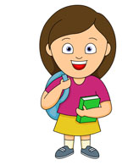
Conversation 2 | New Expressions
지내다 literally means ‘to pass one’s time’.
어떻게 지내세요?
(How are you doing/getting along?)
In response, the other party may say “잘 지내요” meaning ‘I’m doing fine’.

Slide 26
Conversation 2 | New Expressions
들 (plural particle) is attached to nouns.
학생
선생님
친구
한국 사람
미국 사람
들
들
들
들
들
However, the plurality is not mandatorily marked in Korean.

Slide 27
Conversation 2 | New Expressions
그래서 indicates a cause-effect relation b/w two sentences.
오늘은 수업이 없어요. 그래서 친구를 만나요.
(I don’t have any class. So, I’m meeting a friend.)
내일 시험이 있어요. 그래서 공부해요.
(I have a test tomorrow. Therefore, I’m studying.)

Slide 28
Lesson 2 C. 2
스티브: 안녕하세요, 리사 씨?
리사: 어, 스티브 씨.
스티브: 뭐 해요?
리사: 아침 먹어요.
스티브: 안녕하세요, 리사 씨?
리사: 어, 스티브 씨.
스티브: 뭐 해요?
리사: 아침을 먹어요.

Slide 29
Lesson 2 C. 2
A
스티브: 안녕하세요, 리사 씨?
리사: 어, 스티브 씨.
스티브: 뭐 해요?
리사: 아침 먹어요.
B
스티브: 안녕하세요, 리사 씨?
리사: 어, 스티브 씨.
스티브: 뭐 해요?
리사: 아침을 먹어요.

Slide 30
L3. Conversation 2 | 한국어를 공부해요.
A
리사: 지금 뭐하세요?
소피아: 오늘 한국어 시험이 있어요.
그래서 한국어 공부해요.
B
리사: 지금 뭐하세요?
소피아: 오늘 한국어 시험이 있어요.
그래서 한국어를 공부해요.

Slide 31
G3.3 | The object particle 을/를
English
Lisa eats breakfast.
Subject – Verb – Object (SVO order)
Subject – Object – Verb (SOV order)
Korean
가
리사 아침 먹어요.
을
Subject Particle
Object Particle
Object particle: C-을 / V-를

Slide 32
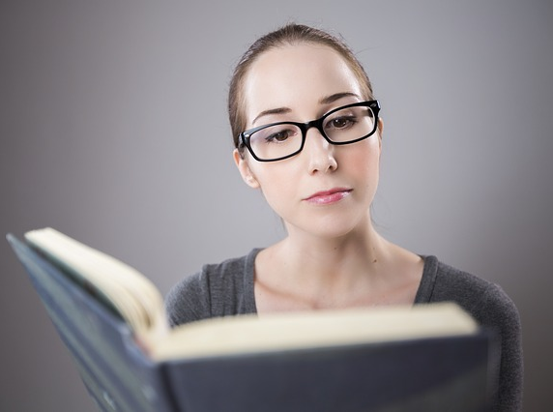
G3.3 | The object particle 을/를
The basic sentence patterns: SOV
[N이/가 N을/를 V~어요/아요].
제시카
Who?
제시카
What?
책
Do?
읽어요
Complete sentence:
제시카가 책을 읽어요.

Slide 33

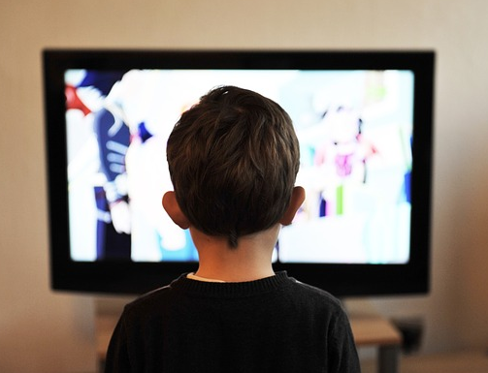
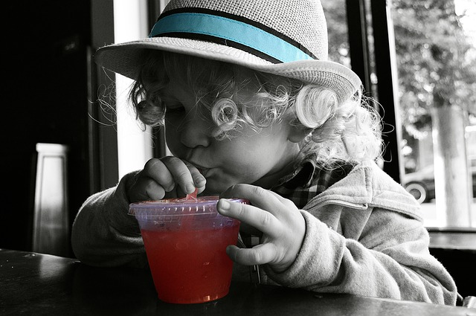
G3.3 | The object particle 을/를
문장을 만들어보세요.
(Let’s make complete sentences.)
사라가 주스를 마셔요.
닉이 텔레비전을 봐요.
[사라, 주스, 마시다]
[닉, 텔레비전, 보다]

Slide 34
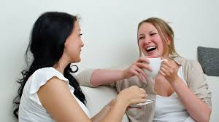
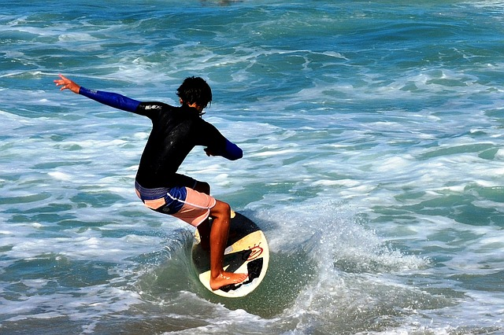
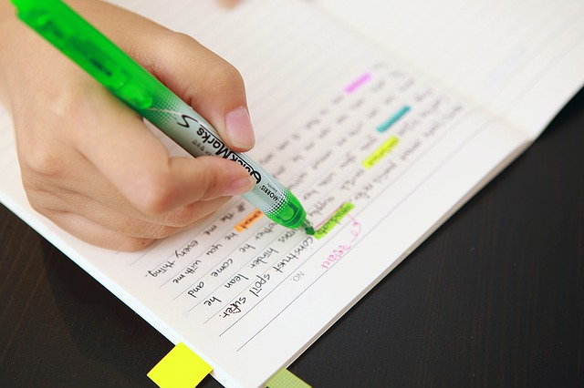
G3.3 | The object particle 을/를
리사가 친구를 만나요.
마이클이 서핑을 해요.
[리사, 친구, 만나다]
[마이클, 서핑, 하다]
수지가 영어를 공부해요.
[수지, 영어, 공부하다]

Slide 35
여러분, 내일 뭐하세요?
_________씨, 내일 뭐 하세요?
_______씨, 내일 뭐해요?
_______씨는요?

Slide 36


써보세요.
내일 무엇을 하는지 5가지를 써보세요.
(Write five things that you are doing tomorrow. Please use object particles, 을/를)
예) | 내일 친구를 만나요.
1.
2.
3.
4.
5.

Slide 37

연습해요.
반 친구들과 보기와 같이 묻고 대답하세요.
(Ask and answer the questions with your classmates as in example.)
A: ____씨, 내일 뭐해요? (What are you doing today?)
B: 친구(를) 만나요. (I am meeting my friend.)
You can use your previous activity answer sheet to answer the question, but be careful that particles are usually omitted in conversation.

Slide 38
인사하고, 묻고, 듣고, 말하고, 써보세요.
A: ____씨, 잘 지냈어요? 내일 뭐해요?
B: 친구(를) 만나요.
예) | Alan 앨런 씨 | 친구를 만나요.
1.
2.
3.
4.
5.

Slide 39
발표 Presentation
A: (The person you talked to)씨는, 내일 ______
예) | Alan 앨런 씨 | 친구를 만나요.
-> 앨런씨는 내일 친구를 만나요.
1
2
3
4
5

Slide 40
G3.4 | Omission of particles
We have learned that nominals (nouns, pronouns, numerals, etc.) may be marked with a particle, such as 이/가 for subjects and 을/를 for objects. However, particles are frequently omitted in conversation.
[Statement]
마이클은 한국 친구가 없어요.
[Conversation]
유미: 마이클 씨, 한국 친구 있어요?
마이클: 아니요, 없어요.

Slide 41
G3.4 | Omission of particles
[Statement]
리사는 오늘 친구들을 만나요.
[Conversation]
스티브: 리사 씨, 오늘 뭐 하세요?
리사: 친구들 만나요.
연습
유미는 책을 읽어요.
유미 책 읽어요.
소피아는 일본 사람이 아니에요.
소피아 일본 사람 아니에요.
마이클은 아침을 먹어요.
마이클 아침 먹어요.

Slide 42
G3.4 | Omission of particles
However, when the purpose is to report “who does what to whom and when and were” in precise terms, the particle is usually needed.
[Conversation]
유미: 마이클 씨, 한국 친구 있어요?
마이클: 아니요, 없어요.
[In reporting]
유미: 마이클 씨는 한국 친구가 없어요.

Slide 43
G3.4 | Omission of particles
In conversation, a particle is necessary when the speaker wants to focus on a specific element the speaker assumes the listener is not thinking of.
소피아: 누가 책을 읽어요?
마이클: 유미가 읽어요.

Slide 44
Narration | 한국어 반
오늘 한국어 수업이 있어요. 교실이 유니온 빌딩 1층에 있어요. 유니온 빌딩은 도서관 앞에 있어요. 한국어 선생님은 이민수 선생님이세요. 선생님이 아주 좋으세요. 수업도 아주 재미있어요. 그런데 숙제가 많아요. 그래서 매일 한국어를 공부해요. 한국어 반에 학생들이 많아요. 중국 학생, 일본 학생이 많아요.

Slide 45
Narration | 한국어 반
오늘 한국어 수업이 있어요. 교실이 유니온 빌딩 1층에 있어요. 유니온 빌딩은 도서관 앞에 있어요. 한국어 선생님은 이민수 선생님이세요. 선생님이 아주 좋으세요. 수업도 아주 재미있어요. 그런데 숙제가 많아요. 그래서 매일 한국어를 공부해요. 한국어 반에 학생들이 많아요. 중국 학생, 일본 학생이 많아요.
질문1. 한국어 교실이 어디 있어요?
질문 2. 한국어 선생님이 누구세요?
질문 3. 한국어 선생님이 어때요?

Slide 46
Narration | 한국어 반
오늘 한국어 수업이 있어요. 교실이 유니온 빌딩 1층에 있어요. 유니온 빌딩은 도서관 앞에 있어요. 한국어 선생님은 이민수 선생님이세요. 선생님이 아주 좋으세요. 수업도 아주 재미있어요. 그런데 숙제가 많아요. 그래서 매일 한국어를 공부해요. 한국어 반에 학생들이 많아요. 중국 학생, 일본 학생이 많아요.
4. 유니온 빌딩이 어디 있어요?
5. 한국어 수업이 어때요?
6. 한국어 반에 미국 학생이 많아요?

